Slide 1
Использование отечественного спутникового (ГНСС) оборудования и специализированного программного обеспечения при решении задач по построению региональных геодезических сетей специального назначения.

Slide 2
НОРМАТИВНАЯ БАЗА
ФЕДЕРАЛЬНЫЙ ЗАКОН О ГЕОДЕЗИИ, КАРТОГРАФИИ И ПРОСТРАНСТВЕННЫХ ДАННЫХ
431 ФЗ от 30.12.2015 в редакции от 19.10.2023
Статья 9. Геодезические сети специального назначения.
1. Для обеспечения выполнения геодезических работ при осуществлении градостроительной и кадастровой деятельности, землеустройства, недропользования, иной деятельности, а также повышения точности результатов указанных работ физические и юридические лица, органы государственной власти и органы местного самоуправления вправе организовывать создание геодезических сетей специального назначения, в том числе сетей дифференциальных геодезических станций.

Slide 3
СЕТИ ДИФФЕРЕНЦИАЛЬНЫХ
ГЕОДЕЗИЧЕСКИХ СТАНЦИЙ
СЕГМЕНТАЦИЯ ВЛАДЕЛЬЦЕВ (ОПЕРАТОРОВ) СЕТЕЙ
> 3 500 базовых (референцных) станций на территории РФ, объединенных в сети различного объема и назначения.
РОИВ и «ПОДВЕДЫ»
и др.
КРУПНЫЕ КОМПАНИИ
и др.
ОПЕРАТОРЫ
и др.

Slide 4
ЛЕГИТИМНОСТЬ ИСПОЛЬЗОВАНИЯ ДАННЫХ ОТ СЕТЕЙ БАЗОВЫХ СТАНЦИЙ
ФЕДЕРАЛЬНЫЙ ЗАКОН О ГЕОДЕЗИИ, КАРТОГРАФИИ И ПРОСТРАНСТВЕННЫХ ДАННЫХ
431 ФЗ от 30.12.2015 в редакции от 19.10.2023
Статья 9. Геодезические сети специального назначения.
Создание геодезических сетей специального назначения, в том числе сетей дифференциальных геодезических станций, вправе осуществлять физические и юридические лица, имеющие лицензию на осуществление геодезической и картографической деятельности (за исключением создания таких сетей для обеспечения выполнения геодезических работ при осуществлении градостроительной деятельности).
Данные о БС, входящих в состав сети, должны быть переданы в Федеральный фонд пространственных данных. Сеть должна быть включена в ФСГС.

Slide 5
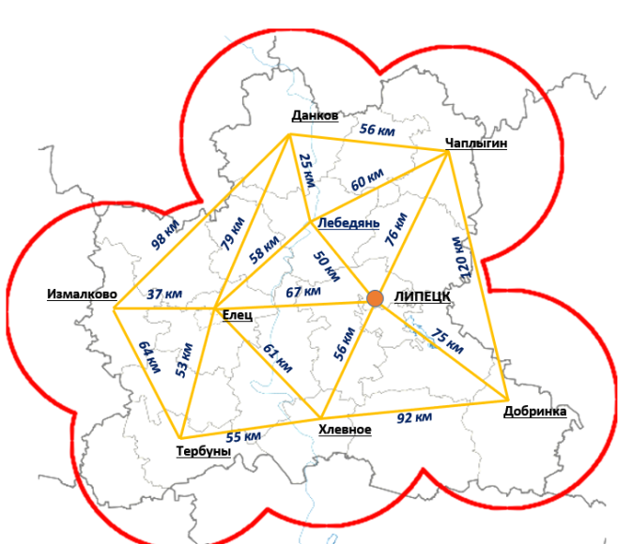
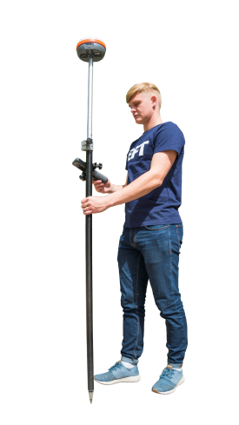
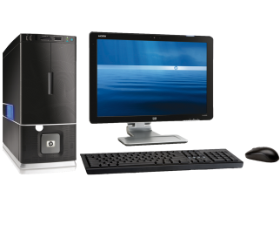
ПРИМЕР АРХИТЕКТУРЫ СЕТИ БАЗОВЫХ СПУТНИКОВЫХ СТАНЦИЙ
ГЛОНАСС / GPS / BEIDOU / GALILEO
Инфраструктурные ГНСС приемники
(Базовые станции)
Специализированное ПО для управления
сетями базовых станций
Потребители сервиса
дифференциальной
коррекции
Липецкая область, пример
ПРОГРАММНО-АППАРТНЫЙ КОМПЛЕКС

Slide 6
ПРИМЕРЫ ПОЛЬЗОВАТЕЛЕЙ СЕТЙ БАЗОВЫХ СПУТНИКОВЫХ СТАНЦИЙ

Slide 7
РИСКИ И ОГРАНИЯЕНИЯ.ВЫЗОВЫ ВРЕМЕНИ
ПОСТАНОВЛЕНИЕ от 16 ноября 2015 г. N 1236
ОБ УСТАНОВЛЕНИИ ЗАПРЕТА НА ДОПУСК ПРОГРАММНОГО ОБЕСПЕЧЕНИЯ, ПРОИСХОДЯЩЕГО ИЗ ИНОСТРАННЫХ ГОСУДАРСТВ, ДЛЯ ЦЕЛЕЙ ОСУЩЕСТВЛЕНИЯ ЗАКУПОК ДЛЯ ОБЕСПЕЧЕНИЯ ГОСУДАРСТВЕННЫХ И МУНИЦИПАЛЬНЫХ НУЖД
в ред. Постановлений Правительства РФ от 23.03.2017 N 325, … , от 28.12.2022 N 2461, от 30.11.2023 N 2044)
ГЕОФЕНСИНГ
РЕМОНТОПРИГОДНОСТЬ
ОБОРУДОВАНИЯ
ВОЗМОЖНОСТЬ ПРОДОЛЖЕНИЯ
ЭФФЕКТИВНОЙ ЭКСПЛУАТАЦИИ
ОБОРУДОВАНИЯ И ПО
2. Установить запрет на допуск программ для электронных вычислительных машин и баз данных, реализуемых независимо от вида договора на материальном носителе и (или) в электронном виде по каналам связи, происходящих из иностранных государств (за исключением программного обеспечения, включенного в единый реестр программ для электронных вычислительных машин ..
… для целей осуществления закупок для обеспечения государственных и муниципальных нужд.
VRS3Net / ПИЛОТ / PIVOT
Net R9 / ФАЗА+
SPIDER
GR 10 / GR 30 / GR 50
TOPNET
NET G5

Slide 8
РЕШЕНИЯ И ВОЗМОЖНОСТИ
ВЫБОР ПОСТАВЩИКА ПРОГРАММНО-АППАРТНОГО КОМПЛЕКСА
Страна производитель ГНСС оборудования
РФ или отсутствует в списке недружественных
Компания поставщик
Резидент РФ, не аффилировано компаниями
нерезидентами РФ
Наличие сервисных центров на территории РФ
1 или более на территории РФ
Страна разработчик и правообладатель ПО
РФ, внесено в реестр отечественного ПО
ГНСС оборудование внесено в реестр ТСИ
Обязательно
Информационная независимость
от GPS/GALILEO
Возможность работы
БЕЗ GPS и GALILEO

Slide 9
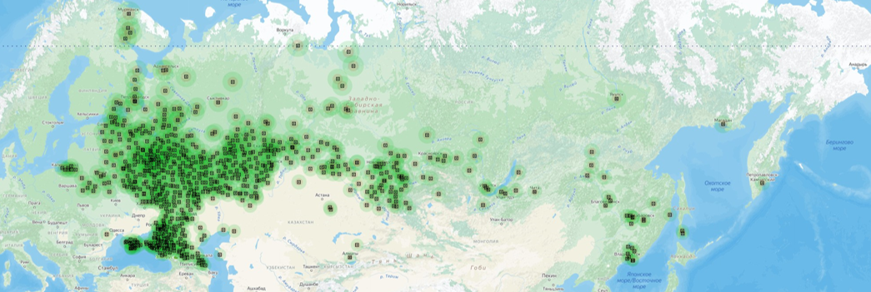
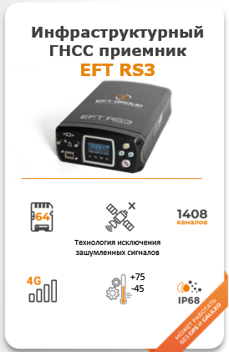
ПРИМЕР ОТЕЧЕСТВЕННОГО РЕШЕНИЯ
ГСК-2011
ITRF 2014 (2010.0)
МСК-субъекта

Slide 10
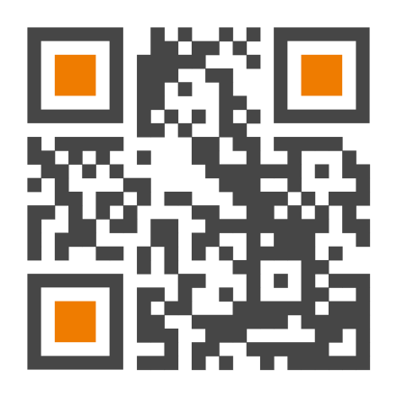
Желаем интересной и эффективной работы на мероприятии.
Открыты к сотрудничеству !
Алексей Львович Равер
Зам. Генерального директора
ral@eftgroup.ru
Россия, 127015, г. Москва, ул. Новодмитровская,
^{д. 2, к.2, 9 этаж,} ^{БЦ «САВЕЛОВСКИЙ СИТИ»}
График работы: пн.-пт.: С 9:30 до 18:00
⁸ ⁽⁸⁰⁰⁾ ⁴⁴⁴⁻¹⁸⁻⁴⁰
^{info@eftgroup.ru}

